Slide 1









PHÒNG GIÁO DỤC VÀ ĐÀO TẠO QUẬN LONG BIÊN TRƯỜNG MẦM NON NẮNG MAI
Lĩnh vực: Phát triển nhận thức
Đề tài:Khám phá một số danh lam thắng cảnh Hà Nội
Đối tượng: Mẫu giáo nhỡ ( 4-5 tuổi)
Giáo viên:Lê Thị Hương Liên

Slide 2
I. Mục đích – Yêu cầu
1. Kiến thức:
- Trẻ biết Hà Nội là thủ đô của cả nước. Ở Hà Nội có nhiều di
tích lịch sử, nhiều công trình kiến trúc lớn, nhiều cảnh đẹp.
- Biết tên gọi danh lam của các thắng cảnh
2. Kỹ năng:
- Rèn kỹ năng quan sát, ghi có chủ định. - Phát triển ngôn ngữ mạch lạc cho trẻ. - Rèn khả năng làm việc theo nhóm. 3. Thái độ - Giáo dục trẻ yêu quý thủ đô Hà Nội, yêu quý các danh lam
thắng cảnh của Hà Nội và cả nước. - Trẻ tự hào về đất nước ta.

Slide 3


II. Chuẩn bị:
Tranh ảnh về các di tích lịch sử của Hà Nội
Nhạc bài hát Yêu Hà Nội

Slide 4
Hoạt động 1:
- Hát "Yêu Hà Nội".
- Trò chuyện về nội dung bài hát: + Lớp mình vừa hát bài gì? Các con có biết Hà Nội được gọi là gì không?
+ Trong bài hát đã nhắc đến những địa danh nào của thủ đô Hà Nội? - Hà Nội là thủ đô của nước ta, ai biết Hà Nội có những cảnh đẹp nào kể cho cả lớp cùng
nghe?

Slide 5



Hoạt động 2:
Tìm hiểu về các danh lam thắng cảnh của Hà Nội

Slide 6
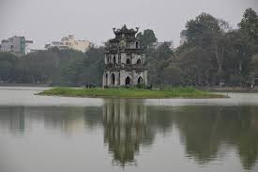
Tháp Rùa – Hồ Hoàn Kiếm

Slide 7
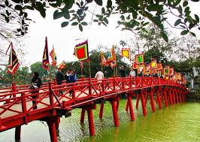
Cầu Thê Húc

Slide 8
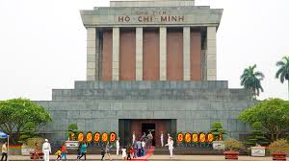
Lăng Bác Hồ

Slide 9
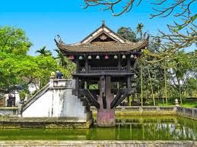
Chùa Một Cột

Slide 10
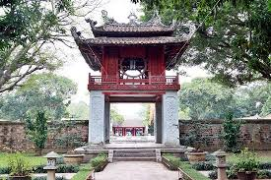
Văn Miếu – Quốc Tử Giám

Slide 11
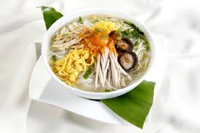
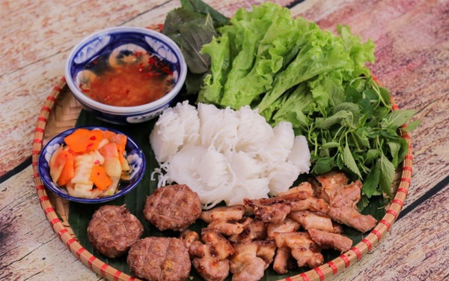
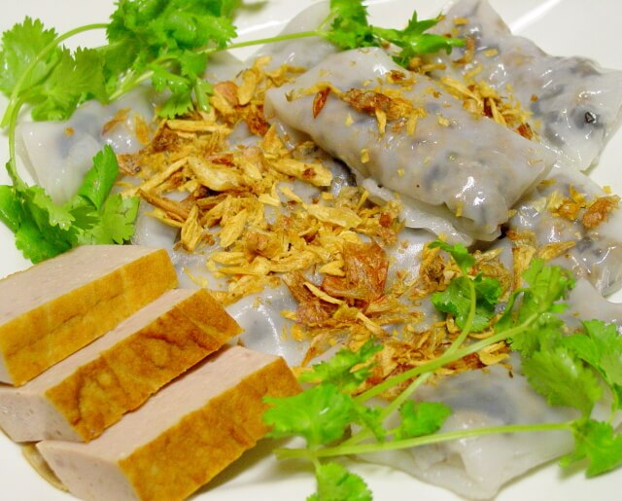
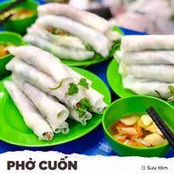
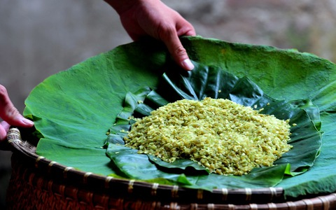
Các món đặc sản Hà Nội
Hồ Tây
Bún thang
Nhà át lớn
Hoàng Thành
Thăng Long
Cốm
Công viên
Thủ Lệ

Slide 12

Hoạt động 3:
Củng cố, ôn luyện

Slide 13
Trò chơi 1:
Ai thông minh nhất

Slide 14
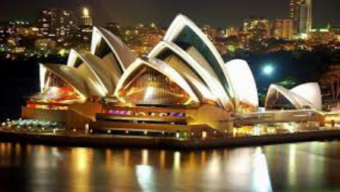
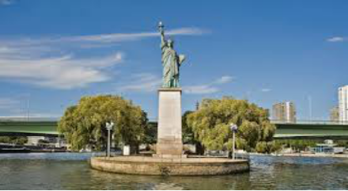
Đâu là danh lam thắng cảnh của Hà Nội

Slide 15

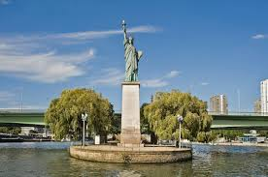
Chọn danh lam thắng cảnh của thủ đô

Slide 16

THANK YOU

